Slide 1
Astronomia w dawnych Chinach

Slide 2
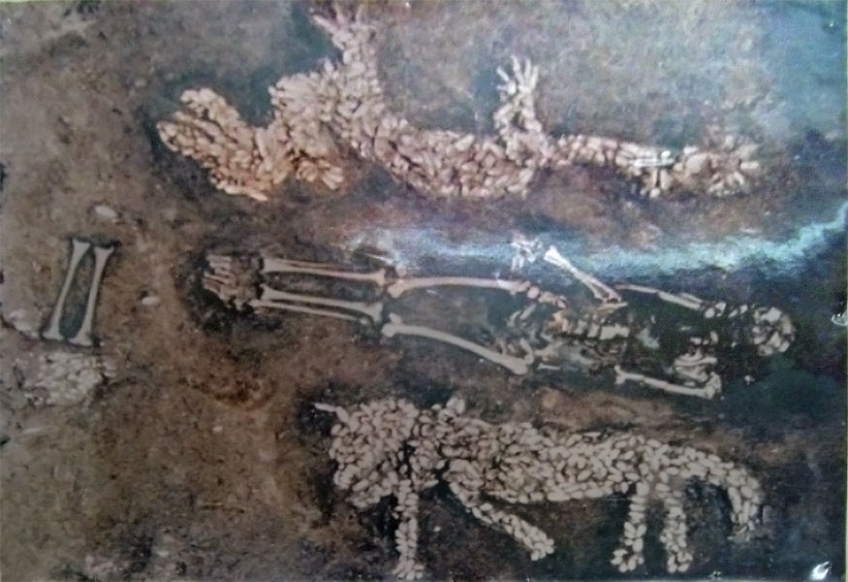
Najstarsze ślady
Grób z okolic Puyang (prowincja Henan) - kości i muszle małży ułożone w kształcie
błękitnego smoka, białego tygrysa i północnej chochli (ok. 6000 lat temu)

Slide 3
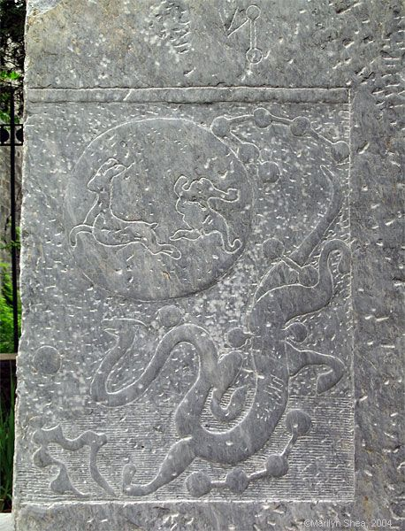
Najstarsze ślady
Pierwsze zanotowane zaćmienie
Słońca – 22 października 2137 r. p.n.e.
Nazwy gwiazd znaleziono na kościach
pochodzących z dynastii Shang
(1600 – 1046 p.n.e.)
Błękitny Smok
kamień z Nanyang
dynastia Han (202 p.n.e. – 220 n.e.)

Slide 4
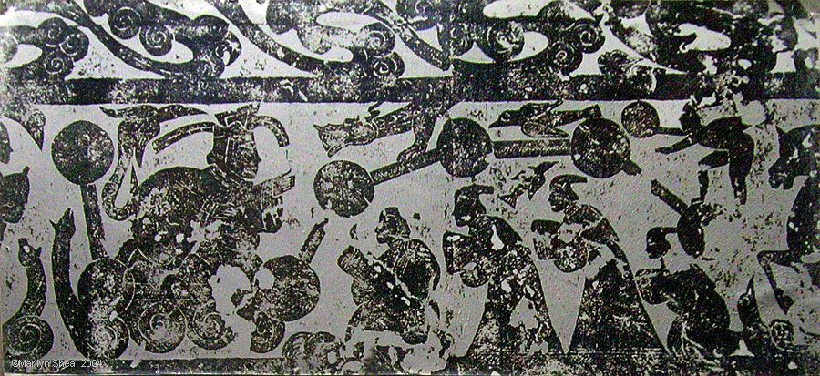
Najstarsze ślady
Dokładne zapisy obserwacji astronomicznych datuje się na 4 w p.n.e.
Pierwszy zaobserwowany deszcz meteorów – 687 r.
Wielka Chochla
Grób Wukaiming , wschodnia dynastia Han (25 – 220 r.)

Slide 5
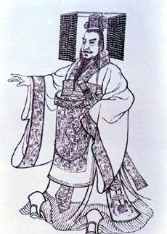
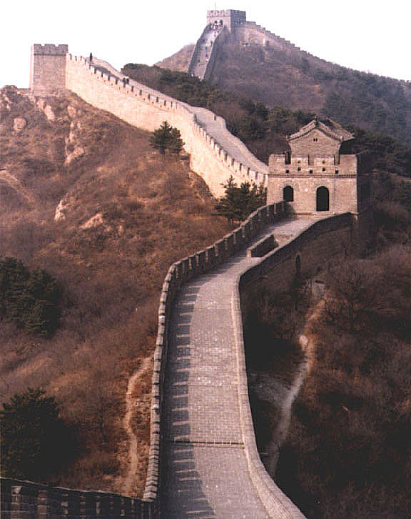
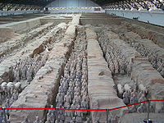
Qin Shi Huang 秦 始 皇
259-210 p.n.e.
Pierwszy cesarz Chin dokonuje „Palenia książek” co skutkuje zniszczeniem większości
wcześniejszych obserwacji astronomicznych
Pierwszy cesarz dynastii Qin

Slide 6
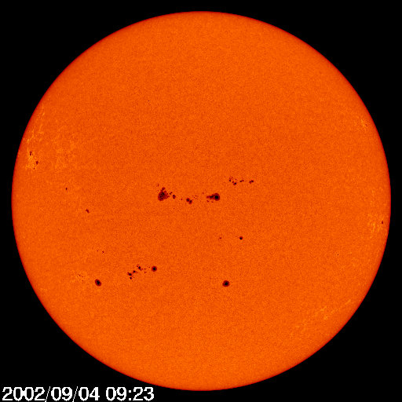
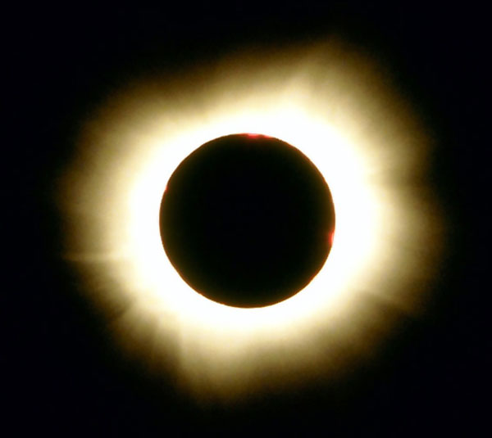
Shi Shen 石 申
IV w p.n.e.
wyznaczenie pozycji 121 gwiazd
Dokonał najwcześniejszej zachowanej obserwacji
plamy na Słońcu. Jego interpretacja tego zjawiska była
błędna ale wiązał je z powierzchnią Słońca (!)
Metoda przewidywania zaćmień oparta na obserwacji
wzajemnych położeń Słońca i Księżyca

Slide 7
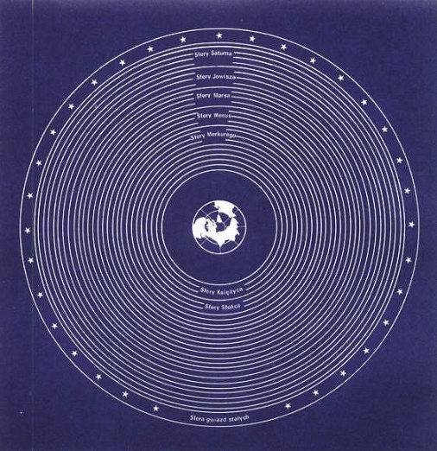
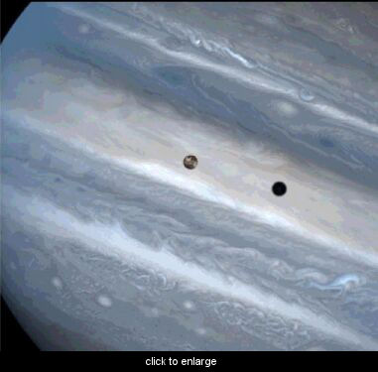
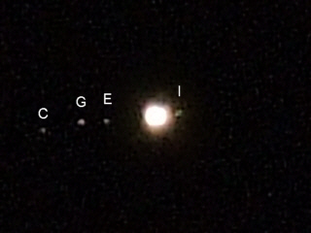
Gan De 甘 德
IV w p.n.e.
Autor pierwszej zachowanej obserwacji Jowisza
Prawdopodobnie obserwował także jeden z
księżyców Jowisza, wykorzystując metodę
polegającą na przesłanianiu planety przez
gałęzie wysokich drzew.
Bardzo dokładnie wyznaczył okresy orbitalne planet

Slide 8
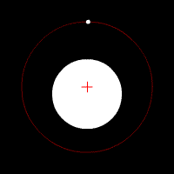
Jing Fang 京 房
78-37 p.n.e.
Księżyc i planety są Yin – mają kształt ale nie świecą
Odbijają światło słoneczne. – mają lustrzaną naturę
Słońce i Księżyc są kulami. - jako pierwszy zaproponował takie teorie

Slide 9
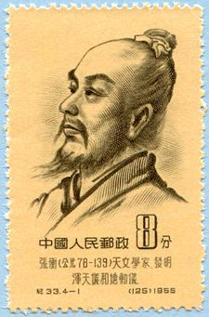
Zhang Heng 張 衡
78 – 139 n.e.
Określa kąt między ekliptyką a równikiem na 26°5’
Katalog gwiazd zawierający ok. 2500
Według Zhang Heng były to tylko gwiazdy jasne.
Uważał, że naprawdę gwiazd jest ok. 14000
Hipparch – 850
Ptolemeusz – ponad 1000

Slide 10
Zhang Heng 張 衡
78 – 139 n.e.
Teoria Księżyca i jego związków ze Słońcem oraz teoria zaćmień
„Słońce jest jak ogień, a Księżyc jak woda. Ogień daje światło,
a woda odbija je. Stąd jasność Księżyca pochodzi od odbijania
światła słonecznego, a ciemność Księżyca bierze się z
przesłaniania Słońca. Strona zwrócona do Słońca jest jasna,
a odwrócona – ciemna. Planety także mają naturę wody i
odbijają światło. Światło dobywające się ze Słońca nie zawsze
dociera do Księżyca będąc nieraz przesłaniane przez Ziemię –
to nazywa się”an-xu’, zaćmienie Księżyca. Kiedy podobnie
staje się z planetą mówimy o przesłanianiu; kiedy Księżyc
przecina drogę Słońca dochodzi do zaćmienia Słońca”

Slide 11
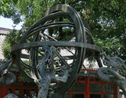
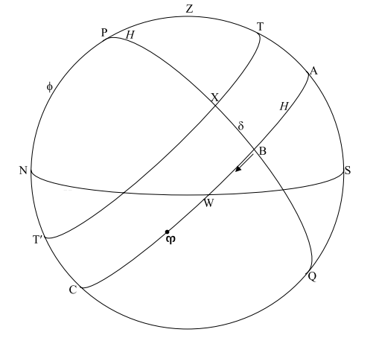
Zhang Heng 張 衡
78 – 139 n.e.
Napędzana wodą sfera armilarna

Slide 12
Zhang Heng 張 衡
78 – 139 n.e.
Zaczęło się od składającego się z jednego koła instrumentu
armilarnego (Shi Shen, Gan De)
W czasie panowania zachodniej dynastii Han (202 p.n.e. – 9 n.e.)
zostaje rozwijanaprzez Luoxia Hong, Xiangyu Wangren i
Geng Shouchang.
52 p.n.e., Geng Shou-chang dokłada koło równikowe
84 n.e., Fu An i Jia Kui dodają koło ekliptyki (wschodnia
dynastia Han 23-220 r.)
Ostatnie koła (horyzont i południki)dodaje Zhang Heng (125 r.)

Slide 13
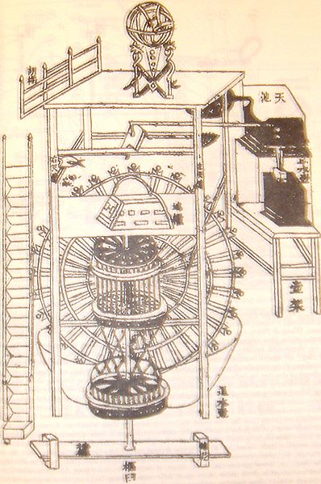
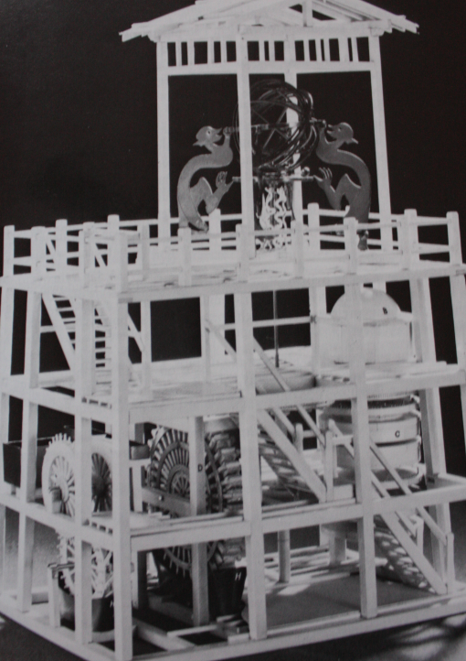
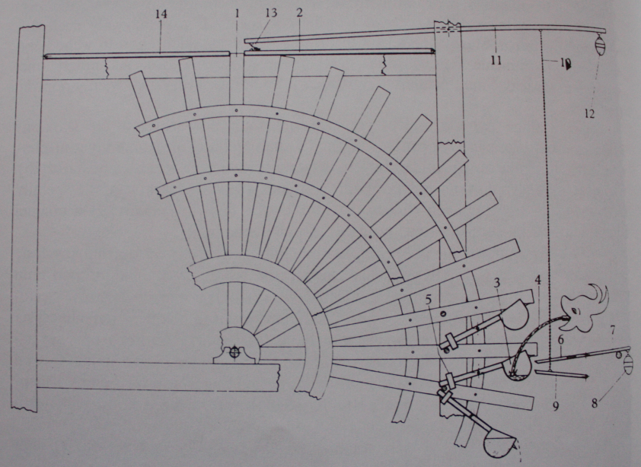
Su Song 蘇 頌
1020-1101 r.
Wielki zegar astronomiczny

Slide 14
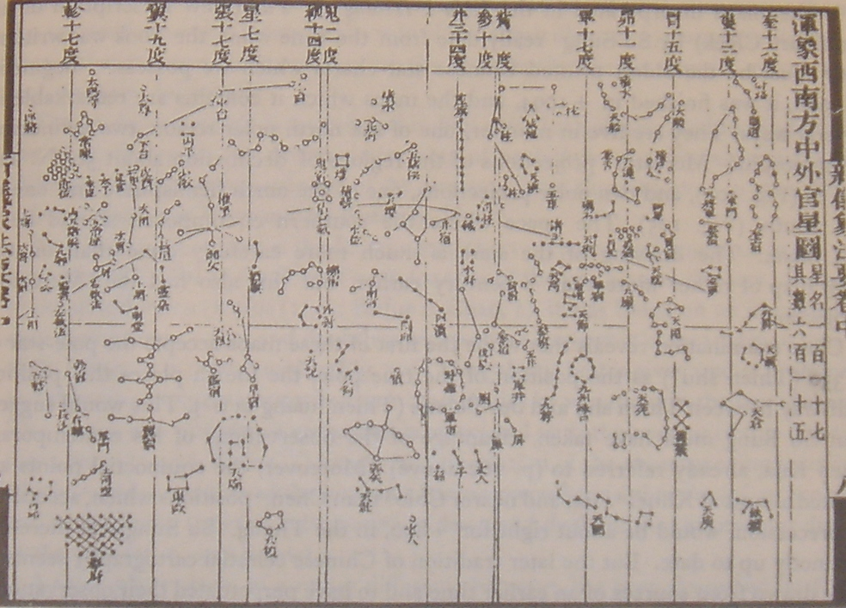
Su Song 蘇 頌
1020-1101 r.
mapa w rzucie
cylindrycznym
(najstarsza istniejąca
drukowana mapa
nieba)
bardzo podobna
do współczesnego
rzutu Mercatora

Slide 15
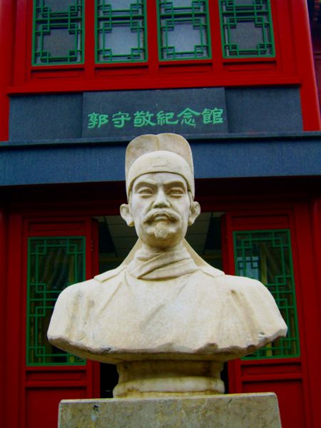
Guo Shoujing 郭 守 敬
1231-1316 r.
Ustanowił 27 obserwatoriów w Chinach
Wyznaczył długość roku na 365.2425 dni co
stanowi różnicę 16 s w stosunku do
współczesnej wartości (porównywalna
dokładność w Europie została osiągnięta
dopiero 300 lat później przy okazji reformy
kalendarza)

Slide 16
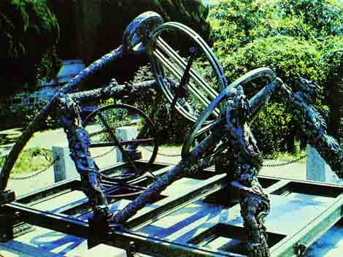
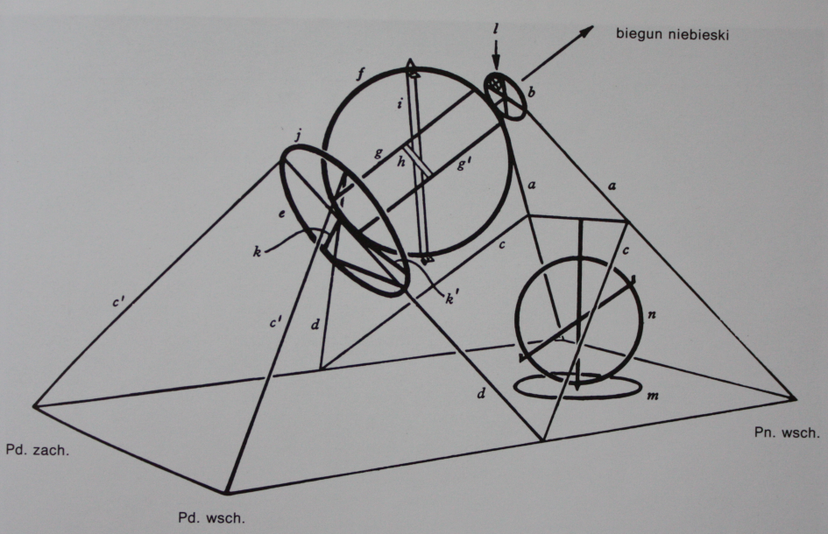
Guo Shoujing 郭 守 敬
1231-1316 r.
Zbudował równikowe torquetum

Slide 17
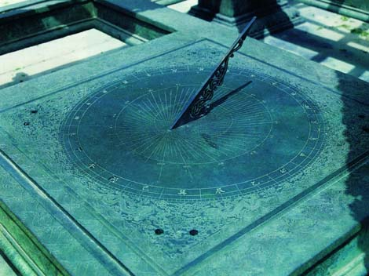
Guo Shoujing 郭 守 敬
1231-1316 r.
Udoskonalił chiński gnomon pozwalający określić
wysokość i kąt Słońca

Slide 18
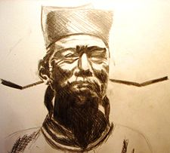
Shen Kuo 沈 括
1031-1095 r.
Zmodyfikował rurę obserwacyjną (zwiększył jej
średnicę) co pozwoliło obserwować w sposób ciągły
gwiazdę polarną. Dzięki temu dokładniej określił
jej położenie.
Odkrył, że od czasów Zu Genga gwiazda polarna
przesunęła się na sferze niebieskiej o około 3 stopnie
Propagował teorię kulistego Słońca i Księżyca, ale nie
ma dowodów aby głosił kulistość Ziemi.
Księżyc był ze srebra i odbijał światło Słońca

Slide 19
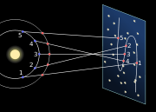
Shen Kuo 沈 括
1031-1095 r.
Słońce i Księżyc są w opozycji i koniunkcji raz na
miesiąc, ale nie zawsze widoczne są zaćmienia.
Shen Kuo tłumaczył to nachyleniem ścieżek, po
których poruszają się te obiekty.
Był znany z hipotez kosmologicznych
tłumaczących zmiany w ruchu planet
włącznie z ruchem wstecznym.
Jego koncepcje były podobne do
deferentów i epicykli.
1031-1095 r.

Slide 20
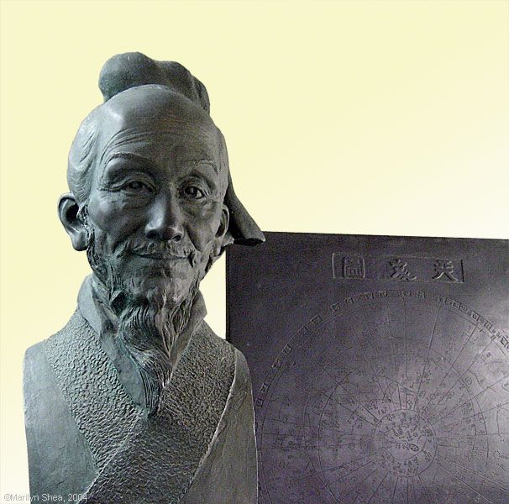
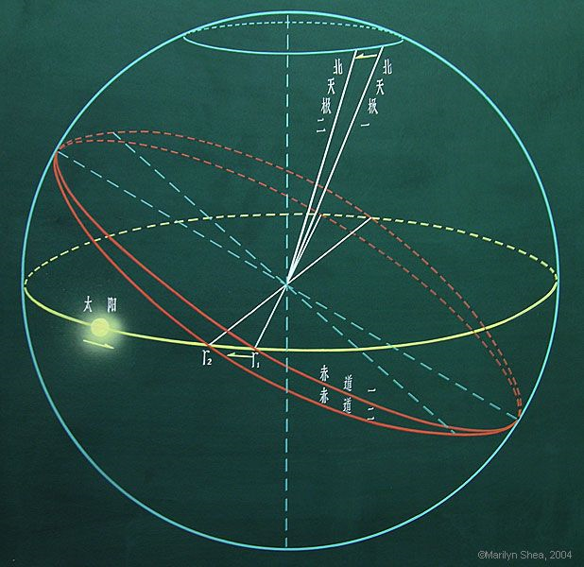
Zu Geng 祖 暅 之
480-525 r.
Skonstruował rurę obserwacyjną
określa wartość precesji na 1° w ciągu
45 lat i 11 miesięcy i uwzględnia ją
w wyliczaniu kalendarza.
Określa miesiąc smoczy na
27.21223 dni. Współczesna wartość
to 27.21222 dni. To pozwala mu
wyznaczyć dokładnie zaćmienia
mające miejsce w latach 436-459

Slide 21
Yi Xing 一 行
683-727 r.
Odkrył ruchy własne gwiazd – bardzo
ważne z punktu widzenia kosmologii:
gwiazdy nie są nieruchomo przyczepione
do sfery niebieskiej jak chciał Zhang Heng

Slide 22
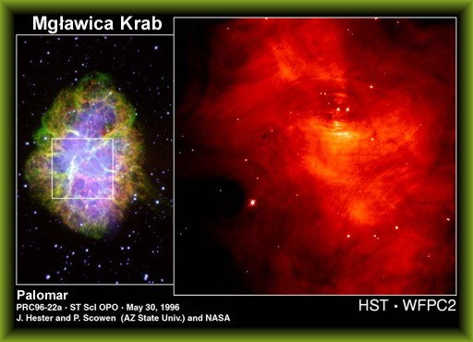
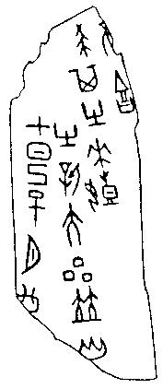
Wybuchy supernowych
1054 r. w gwiazdozbiorze Byka
„W dniu Jisi, siódmym dniu miesiąca,
wielka nowa gwiazda pojawiła się
obok gwiazdy Ho (14 wiek p.n.e.)”
Ho - Antares
Wykorzystywane do dziś np. do planowania
obserwacji ROSAT.

Slide 23
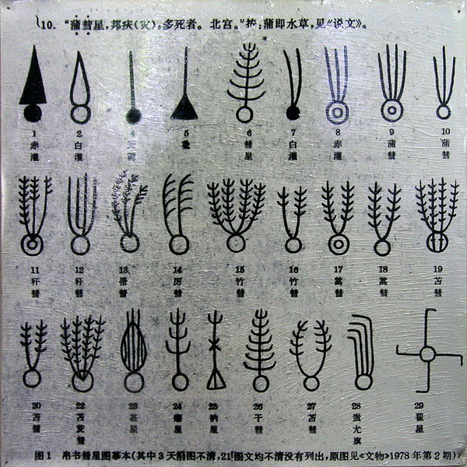
Komety
Rejestrowane od czasów dynastii
Shang (1600-1046 p.n.e.)
635 p.n.e. – wzmianka o kierunku
ogona – zawsze od Słońca
240 p.n.e. – pierwsza obserwacja
komety Halleya
ilustracja z książki pochodzącej z czasu zachodniej dynastii Han

Slide 24
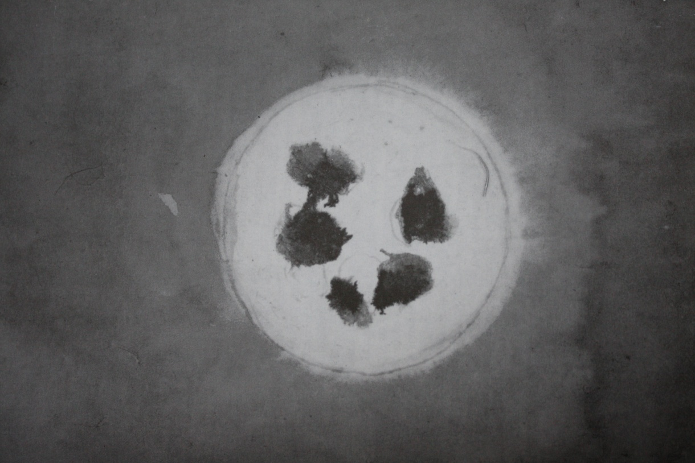
Plamy słoneczne
Pierwsze obserwacje
z czasów dynastii
Shang (1700 p.n.e.-1027 p.n.e.)
Gand De pisząc o zaćmieniach
wspomina także plamy
rozpoznając je jako zjawiska
słoneczne.
W sumie w oficjalnych kronikach
zachowało się 112 wzmianek o
obserwacjach plam słonecznych
w okresie od 28 p.n.e. do 1638 r.
Rękopis cesarza Renzonga z dynastii Ming
„Esej o znakach astronomicznych i
meteorologicznych” z 1425 r.

Slide 25
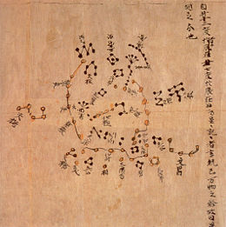
Mapy nieba
Dynastia Tang 618-907 r.
Fragment okolic bieguna północnego
Cała mapa zawiera ponad 1300 gwiazd

Slide 26
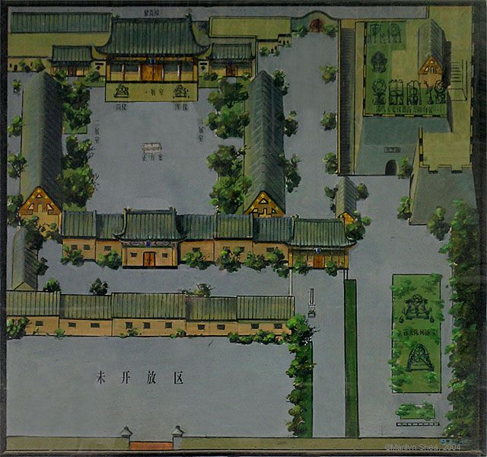
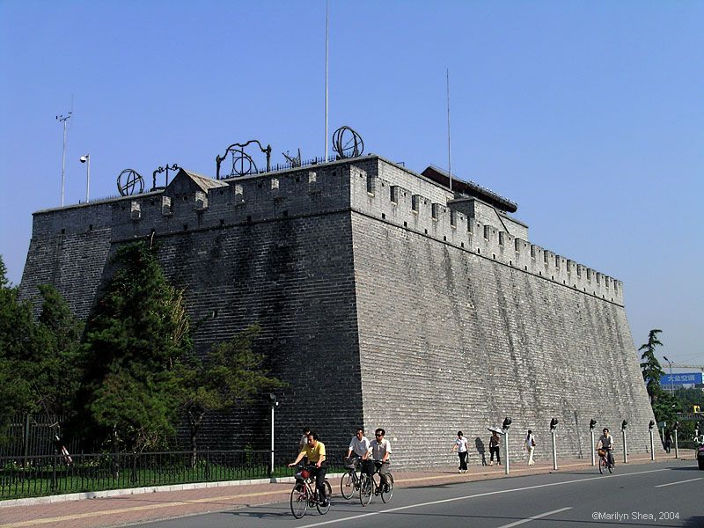
Starożytne Obserwatorium w Pekinie
Na początku panowania
dynastii Yuan (1279-1368 r.)
w roku 1279 Wang Xun i
Guo Shoujing budują
obserwatorium w Pekinie.
W 1442, we wczesnym
okresie panowania dynastii
Ming (1368-1644 r.) w
pobliżu zbudowane
zostaje nowe obserwatorium,
które przetrwało do dziś.

Slide 27
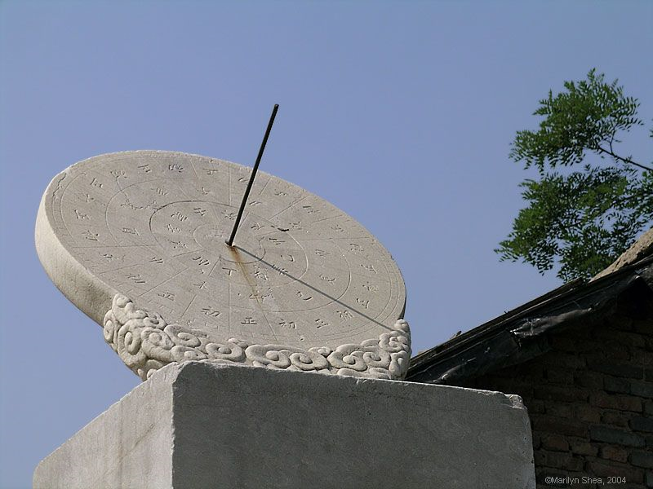
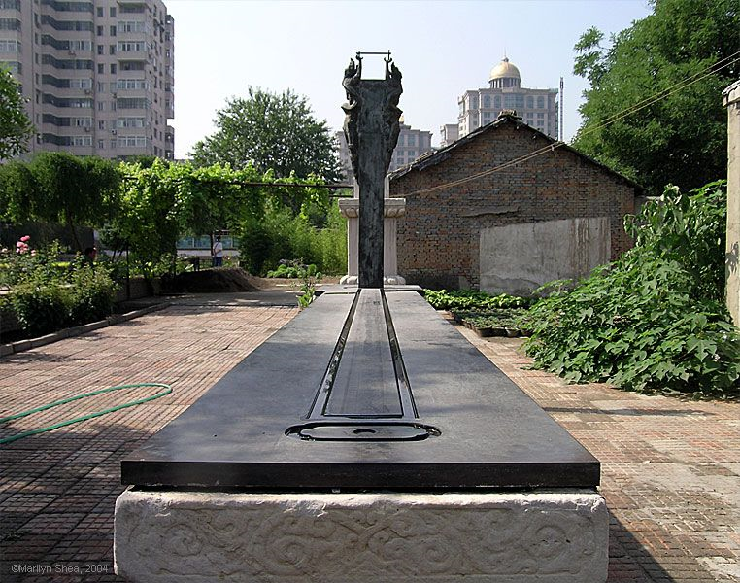
Starożytne Obserwatorium w Pekinie
zegar z dynastii Ming
gnomon – oryginał znajduje się w Purple
Mountain Observatory

Slide 28
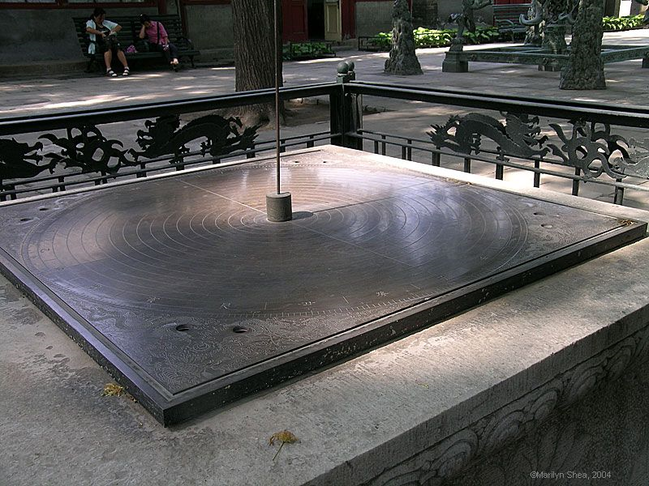
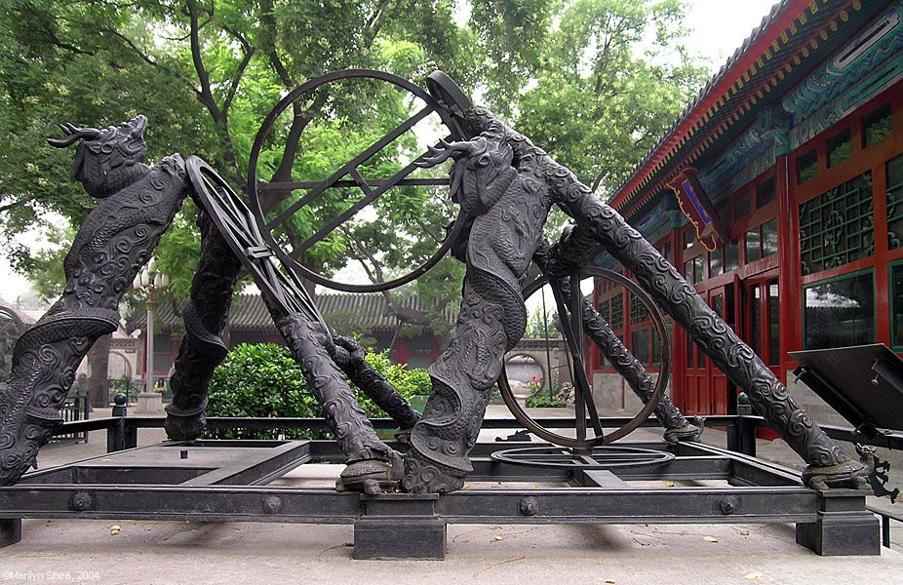
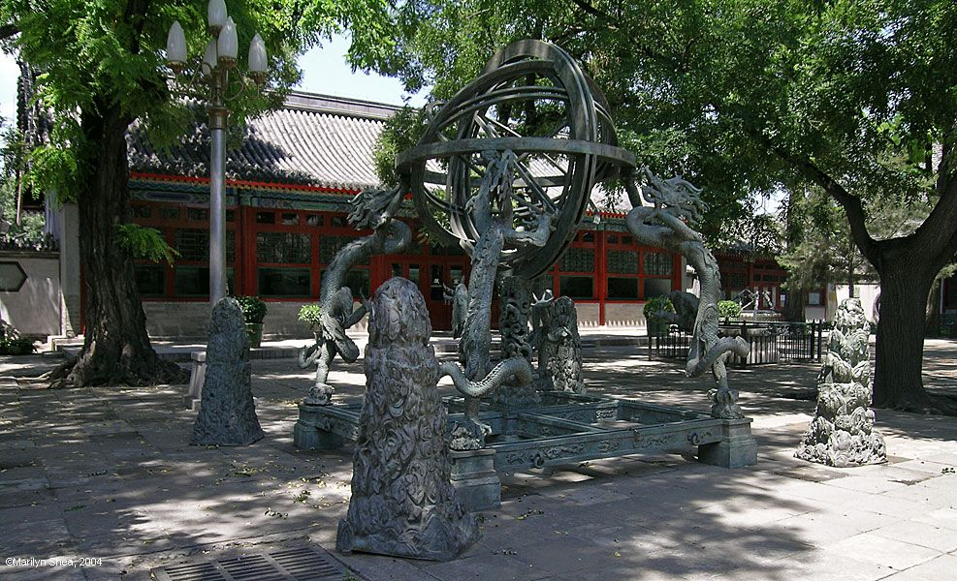
Starożytne Obserwatorium w Pekinie
kwadratowy stół – określanie azymutu ciał
niebieskich
sfera armilarna

Slide 29
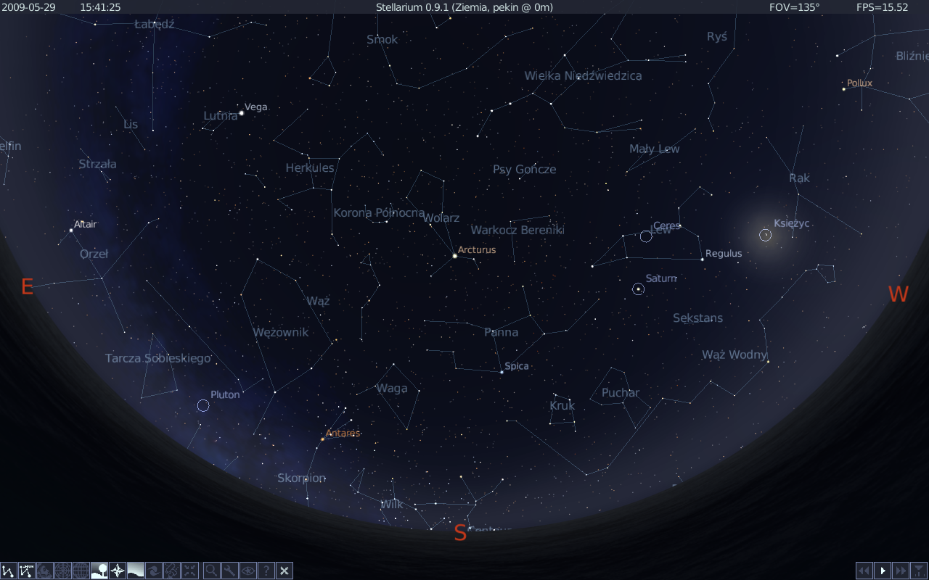
Niebo

Slide 30
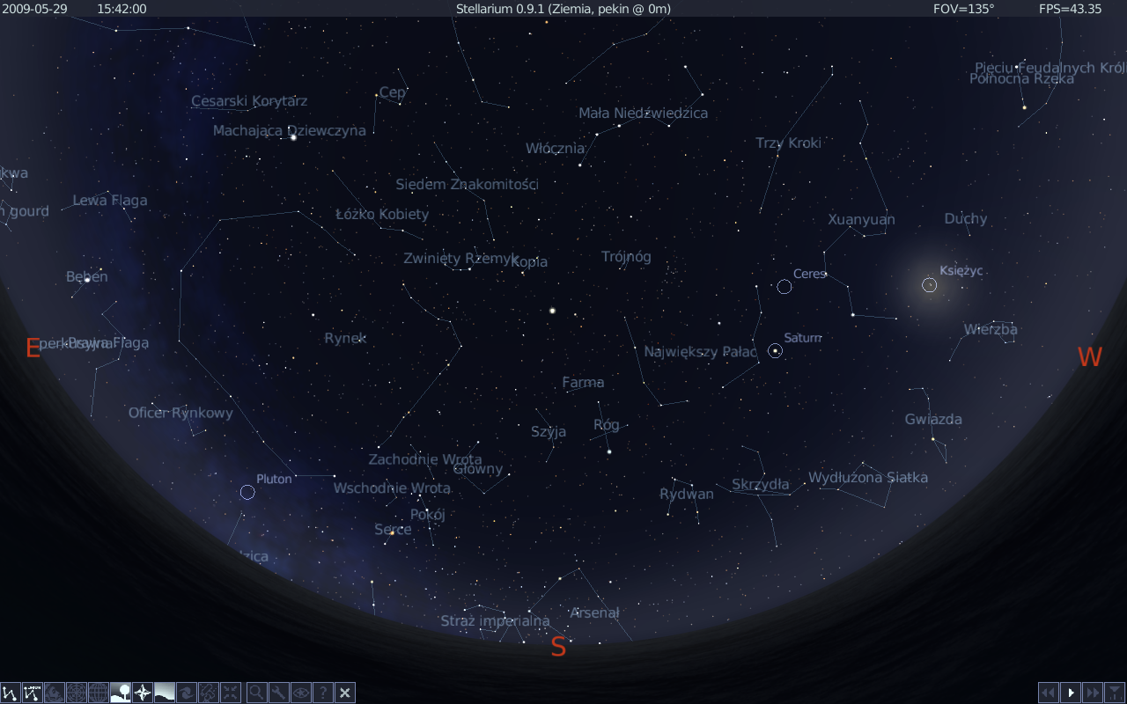
Niebo

